Slide 1
На встречу здоровой коже Социальный проект
Победим акне вместе! Не прячь себя!
Путь, ведущий к здоровью
Путь к здоровью, осилит идущий
Notes:
Путь, ведущий к здоровью
Путь к здоровью, осилит идущий

Slide 2
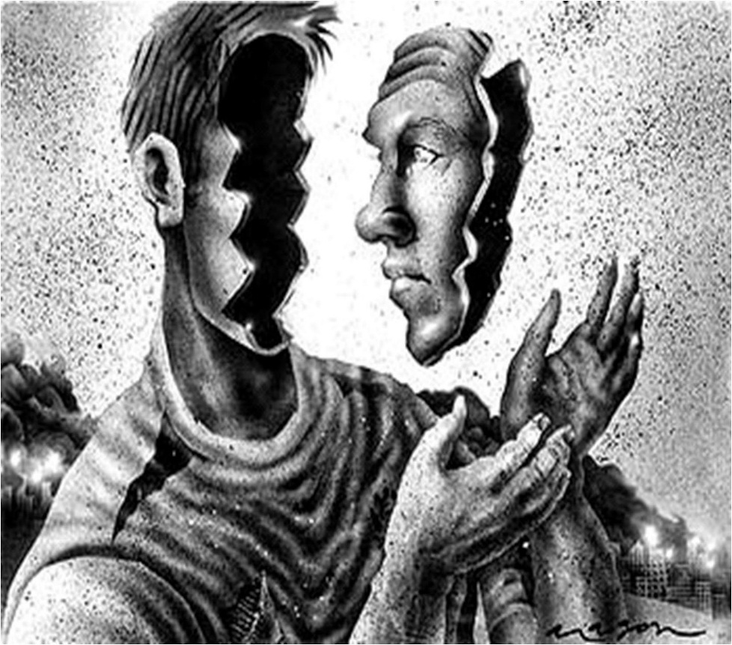

Slide 3
Цель Проекта
Обеспечить доступную, персонифицированную и междисциплинарную медицинскую помощь пациентам с акне на всем этапе лечения и после него
Улучшить качество жизни и повысить самооценку пациентов с акне
Привлечь внимание общественности как на само заболевание, так и на психоэмоциональное состояние, социальную дезадаптацию пациентов с акне
Обеспечить информированность пациентов и их родственников о причинах возникновения, способах диагностики, подходах к лечению и возможностях профилактики акне
Повысить уровень знаний врачей смежных специальностей по особенностям диагностики, лечения и профилактике акне

Slide 4
Проблема доступности
ФГАОУ ВО «Санкт-Петербургский Политехнический университет Петра Великого»
(ФГАОУ ВО СПбПУ)
ФГБОУ ВО «Российский государственный гидрометеорологический университет»
(ФГБОУ ВО «РГГМУ»)
ФГАОУ ВО "Санкт-Петербургский государственный электротехнический университет "ЛЭТИ" имени В.И. Ульянова (Ленина)" (СПбГЭТУ «ЛЭТИ»)
ФГБОУ ВПО «Санкт-Петербургский государственный Лесотехнический университет имени СМ. Кирова» (СПбГЛТУ)
ФГБОУ ВО СЗГМУ им. И.И. Мечникова
! Всего, более 60 000 студентов и аспирантов
19 вузОВ
ФГБОУ ВО «Санкт-Петербургский горный университет» (Горный университет)
Верховный Суд РФ Высший Арбитражный Суд РФ Севере» - Западный филиал ФГБОУ ВО «Российский государственный университет правосудия» (ФГБОУВО РГУП)
ФГБУ «НМИЦ имени В.А.Алмазова» Минздрава России
ЧОУ ВО «Санкт-Петербургский университет технологий управления и экономики»
ФГБОУ ВО “Санкт-Петербургский государственный институт культуры” СПбГИК
Финансовый университет при правительстве РФ Санкт-Петербургский филиал И Т.Д…..
15 колледжей
1 лицей
Поликлиника обслуживает контингент 59 000 человек. Из них свыше 10 000 подростков до 18 ЛЕТ.
35 учебных заведений прикреплённых к кабинету = 1 врач дерматолог
ФГБОУ ВО «Санкт-Петербургский государственный педиатрический медицинский университет» Министерства здравоохранения Российской Федерации (ФГБОУ ВО СПбГПМУ Минздрава России) 6000 студентов
Notes:
Сверь здесь цифры. Я пишу про 60 000 обобщив всех

Slide 5
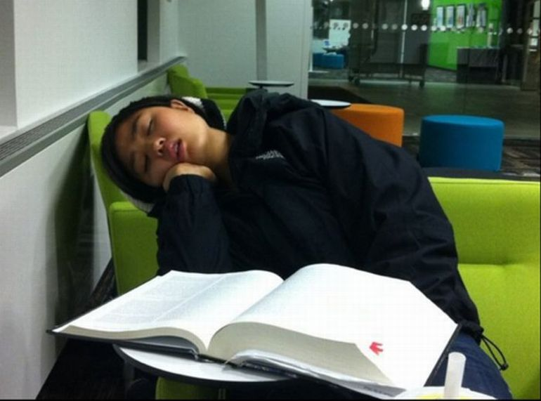
Кто наш контингент?
Малоимущие слои молодёжи от 14 до 25 лет
Жители РФ и иностранные граждане, часто без знания русского языка
Сменившие кардинально место жительства, климат, привычные бытовые условия
Оставшиеся без попечительства родителей и взрослых родственников
Подвергающиеся колоссальной психо-эмоциональной нагрузке и социальной адаптации
Питающиеся неправильно и нерационально
Нарушающие режим сна и бодрствования
Проживающие, как правило, в общежитиях
Имеющие сопутствующие заболевания
! Участие в проекте бесплатно

Slide 6
Наиболее частая нозология на приёме врача дерматолога - акне
По степеням тяжести

Slide 7
Виды деятельности
Запуск социального проекта с привлечением интернет-ресурсов (реклама через созданные группы в социальных сетях), общественности (участие в школах пациентов и врачей, междисциплинарных конференциях и конгрессах), активной молодежи (студенческое научное общество, студенческие активы и общественные студенческие организации) и пр.
Первичное обследование пациентов (анкетирование, беседа, сбор анамнеза и осмотр)
Дополнительное обследование (лабораторное, инструментальное, психологическое, консультации специалистов: психолог, гастроэнтеролог, диетолог, гинеколог, эндокринолог, невролог и пр.)
Постановка диагноза и назначение лечения (включая социально-психологическую адаптацию)
Динамическое наблюдение
Контроль за состоянием больного (диспансерное наблюдение)
Профилактические осмотры

Slide 8
Организация и проведение выездных школ пациентов, лекций и круглых столов непосредственно в учебных заведениях и общежитиях студентов
Опыт российской и зарубежной дерматологии и косметологии
Информирование пациентов о заболевании, методах диагностики, лечения и профилактики акне
Работа в режиме «вопрос-ответ»
Запись на дни приёма в «дни акне»
Анкетирование по ДИКЖ (дерматологический индекс качества жизни и APSEA (индекс социального воздействия акне)
Участие в программе

Slide 9
Работа в социальных сетях
Современные подростки обращаются за информацией в интернет, часто следуют откровенно непрофессиональным доморощенным советам
«НЕ МОЖЕШЬ ПОБЕДИТЬ – ВОЗГЛАВЬ!»

Slide 10
Введение дополнительных дней приёма только для пациентов с поставленным диагнозом «акне»
«ДНИ АКНЕ»
Привлечение в этот день к приёму сразу нескольких специалистов: гинеколога, эндокринолога, гастроэнтеролога, психолога и психотерапевта
Анкетирование, фотофиксация, назначение обследования и лечение
Разработка коллегиального персонифицированного плана ведения пациента с акне

Slide 11
Инновационный подход к ведению пациентов
Глубокое обследование органов ЖКТ и психической сферы
Персонифицированный подход к каждому пациенту
Доступная среда для пациентов с акне по вопросам диагностики, лечения и профилактике акне , а также ассоциированных состояний
Уникальное сочетание в одном лице дерматолога, косметолога и гастроэнтеролога
Вторая по значимости жалоба у большинства пациентов после дерматологических -дискомфорт и боли в животе
Выявление сочетанной патологии (целиакия, непереносимость лактозы, дисбиоз, хронические заболевания органов пищеварения и эндокринопатии) и одновременной коррекцией акне, а также профилактика осложнений терапии

Slide 12
В то время как большое число открытий было сделано в отношении важности микробных сообществ в желудочно-кишечном тракте гораздо меньше в настоящее время известно о роли микробов на коже в развитии и поддержании нашей иммунной системы. [Сэнфорд, Джеймс А. и Ричард л. Галло. "Функции Микробиоты кожи в здоровье и болезни.” Семинары в области иммунологии 25.5 (2013): 370-377. ОНК. Сеть. 25 июля 2018.],

Slide 13
Значение микробиоты кожи и жкт в патогенезе акНе
В последние годы аспекты теории «кишечник-мозг-кожа» были дополнительно подтверждены с помощью современных научных исследований проводимых во все мире
выраженность нарушения кишечного микробиоценоза связана с тяжестью течения угревой болезни, за счет способности нормофлоры регулировать системное воспаление, окислительный стресс, гликемический контроль, содержание липидов в тканях и даже настроение
Bowe W., Patel N., Logan A. Acne vulgaris, probiotics and the gut-brain-skin axis: From anecdote to translational medicine. Benef. Microbes. 2014;5:185–199. doi: 10.3920/BM2012.0060. [PubMed][Cross Ref]

Slide 14
Что нового за последние годы?
Микробиом на фоне лечения изотретиноином
Диета при акне
А знают ли об этом врачи и пациенты?

Slide 15
Встречи-семинары с визажистами, уроки коррекционного макияжа, поддержка врачей-специалистов, создание здоровой среды – залог верного пути к выздоровлению, и не только кожи…

Slide 16
Школа акне
Проведение круглых столов для пациентов с акне с привлечением смежных специалистов
Ответы на наиболее «наболевшие» вопросы заданные в социальных сетях
Обследование и лечение пациентов с акне
Создание и распрпастранение среди пациентов методических материалов
НА БАЗЕ 76 ПОЛИКЛИНИКИ
С ПРИВЛЕЧЕНИЕМ специалистов из СЗГМУ им. И.И. Мечникова и СПбГМПУ

